Slide 1
PUBLICZNE RZEDSZKOLE SAMORZĄDOWE W ŁUSZCZANOWICACH
Ubiegające się o Krajowy Certyfikat
Przedszkola Promującego Zdrowie

Slide 2
Nasze Przedszkole rozpoczęło działania dla tworzenia PRZEDSZKOLA PROMUJĄCEGO ZDROWIE w roku 2017.
2018 rok - Akces Przynależności do Rejonowej Sieci Przedszkoli Promujących Zdowie

Slide 3
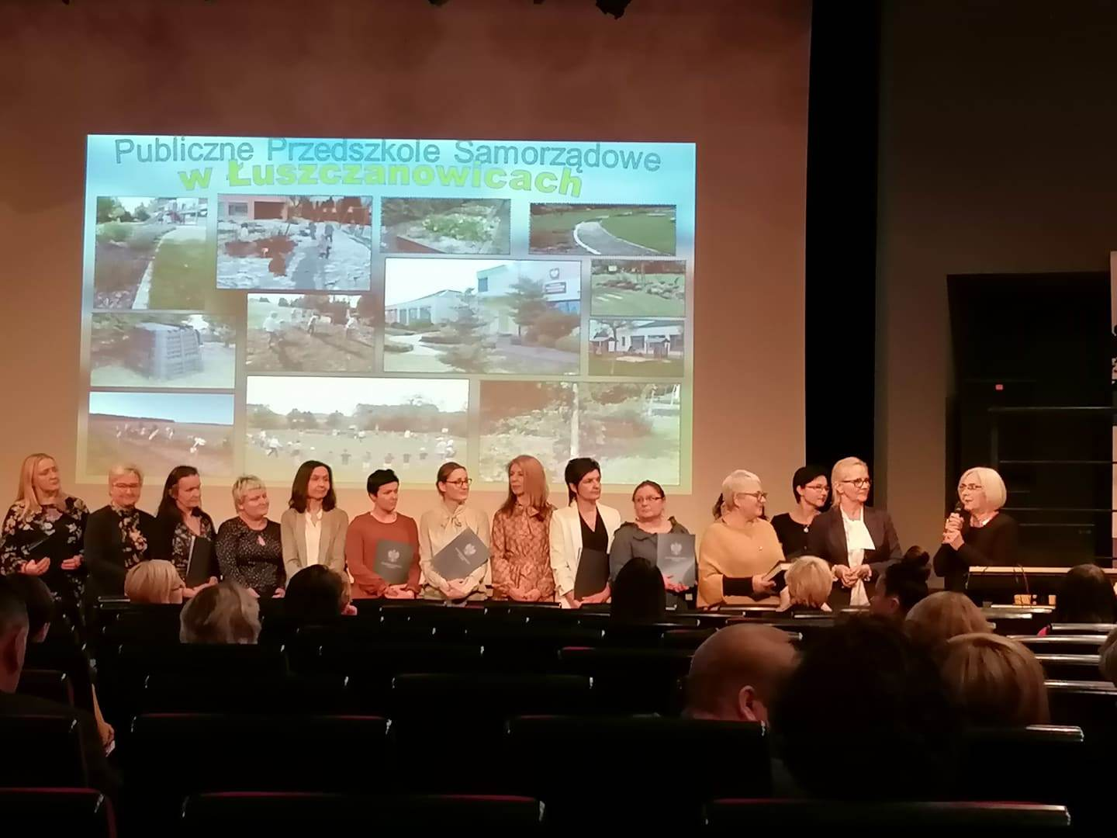
5 grudnia 2019 roku - otrzymanie Certyfikatu Sieci Szkół Promujących Zdrowie Województwa Łódzkiego na okres 3 lat szkolnych.

Slide 4
ZESPÓŁ DO SPRAW PROMOCJI ZDROWIA
W przedszkolu funkcjonuje zespół ds. promocji zdrowia, w składzie:
Dyrektor - Ewa Bindas
Koordynator- Ewa Frach
Członkowie w składzie:
Elżbieta Pulwert
Iwona Frankowska
Anna Woźniak
Justyna Gurazda

Slide 5
AUTOEWALUACJA
Termin przeprowadzenia: listopad/ grudzień 2022 rok
Uczestnicy: cała społeczność przedszkolna
Cel: diagnoza problemów , pozyskanie informacji w sferach wymagających naprawy

Slide 6
Ankiety dla nauczycieli, pracowników niepedagogicznych i rodziców. Badanie dzieci techniką „Narysuj i opowiedz”.

Slide 7
Wyniki badań opracowano w formie raportu.

Slide 8
Wyniki autoewaluacji działań przedszkola podczas badania stopnia spełniania 4 standardów

Slide 9
Podsumowanie wyników w standardzie pierwszym
Koncepcja pracy przedszkola, jego organizacja i struktura sprzyjają realizacji długofalowych, zaplanowanych działań dla wzmocnienia zdrowia dzieci, pracowników i rodziców dzieci.

Slide 11
Podsumowanie wyników w standardzie drugim
Klimat społeczny przedszkola sprzyja dobremu samopoczuciu i zdrowiu dzieci, pracowników i rodziców dzieci.

Slide 12
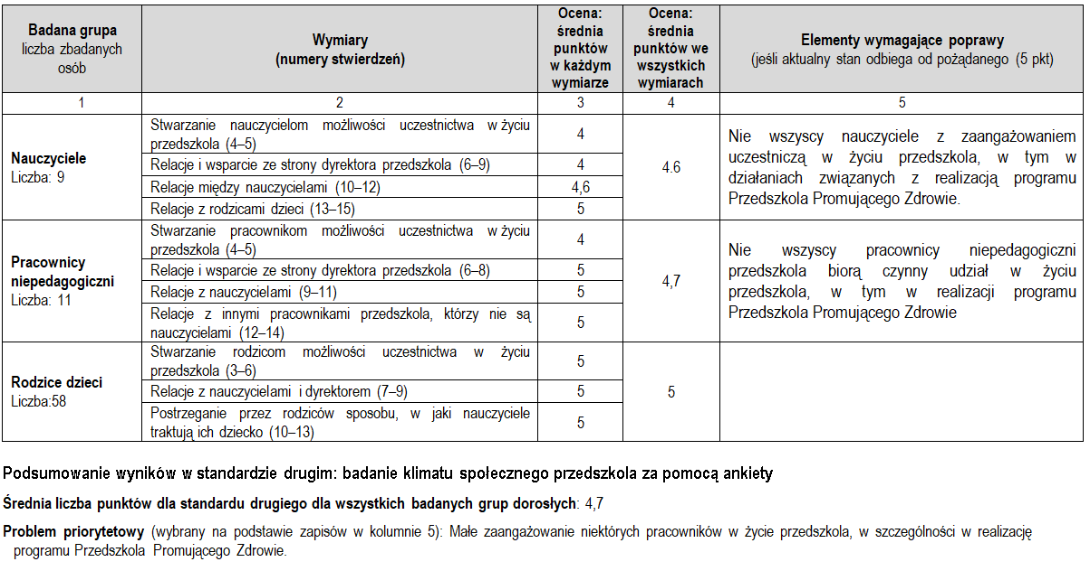

Slide 13
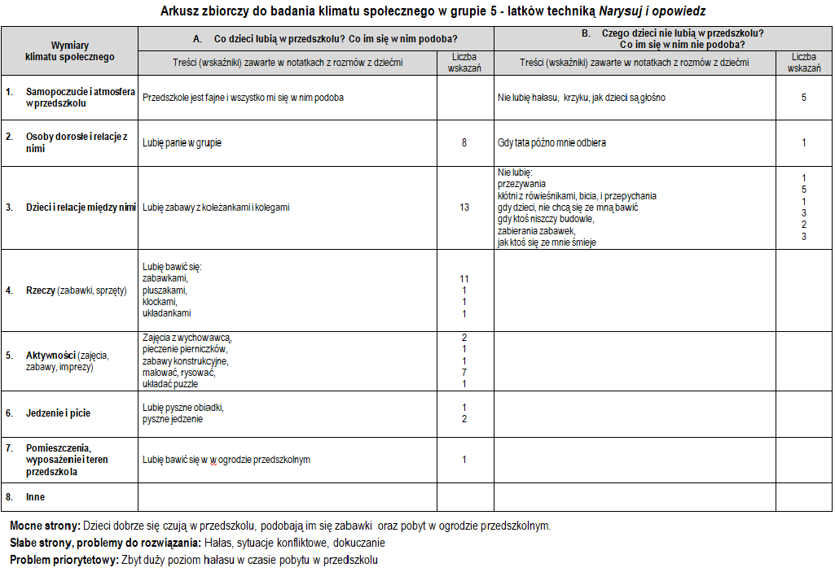

Slide 14
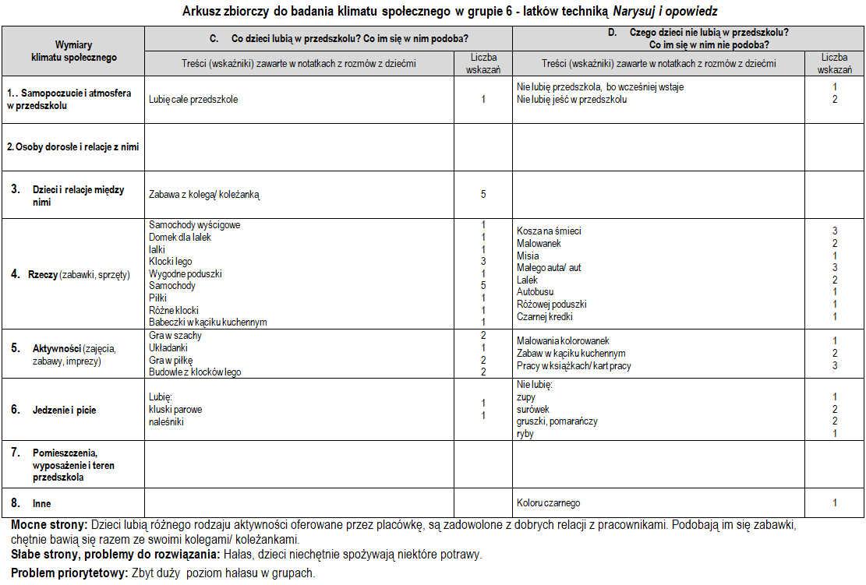

Slide 15
Podsumowanie wyników w standardzie trzecim
Przedszkole prowadzi edukację zdrowotną dzieci i stwarza im warunki do praktykowania w codziennym życiu zachowań prozdrowotnych.

Slide 16
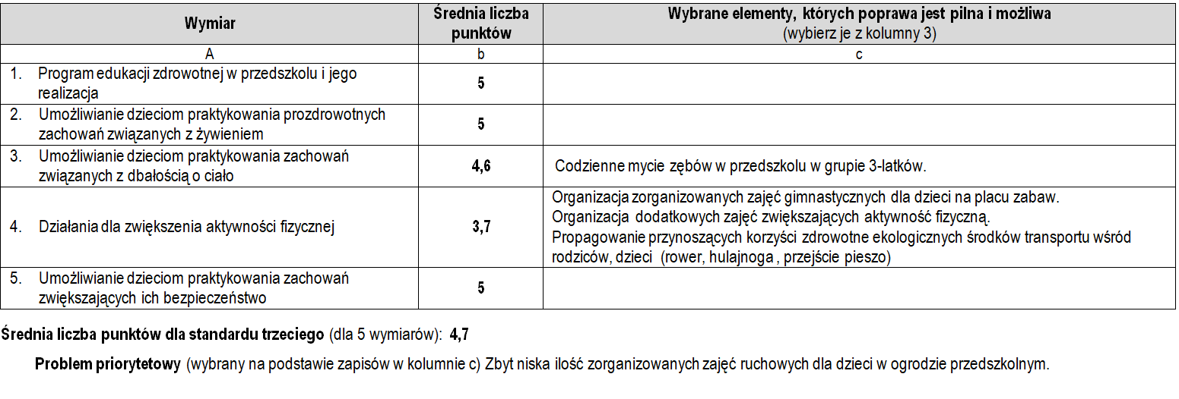

Slide 17
Podsumowanie wyników w standardzie czwartym
Przedszkole podejmuje działania w celu zwiększenia kompetencji pracowników i rodziców dzieci w zakresie dbałości o zdrowie oraz prowadzenia edukacji zdrowotnej dzieci.

Slide 19
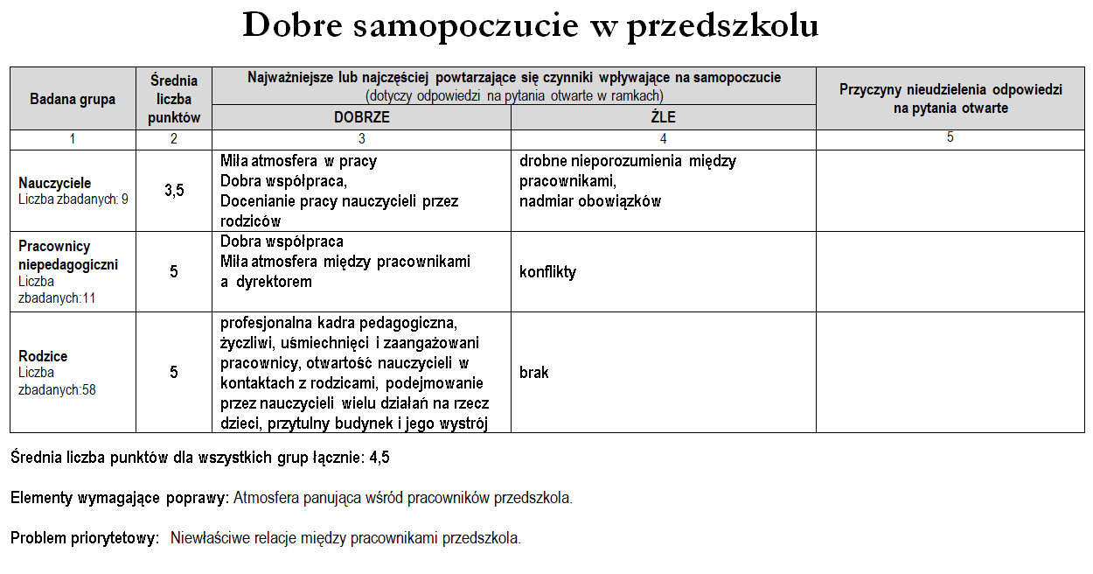

Slide 20
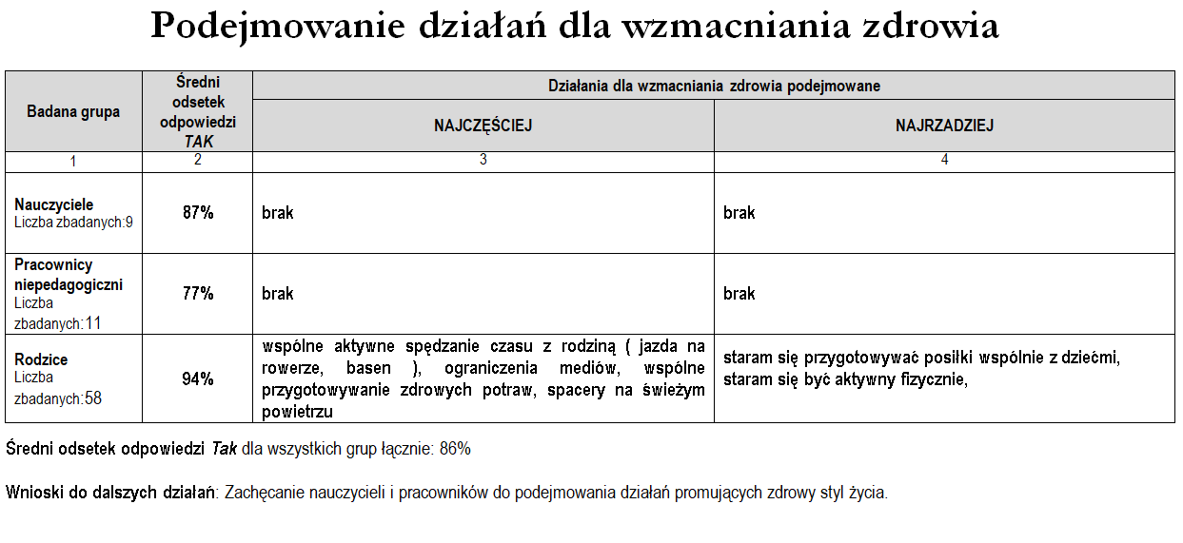

Slide 21
Korzyści z przeprowadzanych badań :
Przeprowadzona autoewaluacja pokazała w jakim stopniu przedszkole osiągnęło ustalone standardy PPZ.
Autoewaluacja pozwoliła określić mocne i słabe strony placówki i zdiagnozować problemy priorytetowe.
Uzyskane dane stanowią podstawę do planowania dalszych kierunków działań w zakresie promocji zdrowia w naszym przedszkolu.
Wyniki badań zmotywowały nas do podejmowania dalszych działań, osiągania lepszych rezultatów w zakresie promocji zdrowia.

Slide 22
Podsumowanie
Co jest największym osiągnięciem (mocną stroną) przedszkola?
Uwzględnienie promocji zdrowia w dokumentach oraz w pracy i życiu przedszkola,
Systematyczne informowanie i dostępność informacji na temat koncepcji przedszkola promującego zdrowie,
Struktura dla realizacji programu przedszkola promującego zdrowie,
Planowanie i ewaluacja działań w zakresie promocji zdrowia oraz ich dokumentowanie,
Stwarzanie rodzicom możliwości uczestnictwa w życiu przedszkola,
Postrzeganie przez rodziców sposobu, w jaki nauczyciele traktują ich dziecko,
Umożliwianie dzieciom praktykowania zachowań związanych z dbałością o ciało,
Umożliwianie dzieciom praktykowania zachowań zwiększających ich bezpieczeństwo,
Pomoc rodzicom dzieci w rozwijaniu kompetencji do dbałości o zdrowie i do wychowywania swego dziecka.

Slide 23
Wyniki autoewaluacji ukazały oczekiwania rodziców, nauczycieli, pracowników niepedagogicznych w zakresie promocji zdrowia w naszym przedszkolu. Umożliwiły wyłonienie problemu priorytetowego oraz przyczyniły się do opracowania programu przedszkola promującego zdrowie na kolejne lata.

Slide 24
Problem priorytetowy do rozwiązania:
Niewystarczająca świadomość i zbyt mały udział pracowników, tym pracowników niepedagogicznych w działaniach dotyczących dbałości o zdrowie i prowadzeni edukacji zdrowotnej.
Rozwiązanie tego problemu podniesie świadomość pracowników , w tym pracowników niepedagogicznych w zakresie zdrowego stylu życia
Rozwiązania dla usunięcia przyczyny problemu:
Organizacja szkoleń dla pracowników z zakresu szeroko rozumianej edukacji zdrowotnej
Organizacja uroczystości przedszkolnych z udziałem wszystkich pracowników w tym głównie niepedagogicznych
Warsztaty kulinarne z pracownikami
Motywowanie pracowników, szczególnie niepedagogicznych do aktywnego włączania się w działania prozdrowotne placówki.
Zaangażowanie szerszego grona pracowników niepedagogicznych w planowanie i realizację działań prozdrowotnych
Zachęcanie pracowników do praktykowania w domu zachowań prozdrowotnych
Przeprowadzenie analizy osiągniętych wyników w roku szkolnym 2023/2024

Slide 25
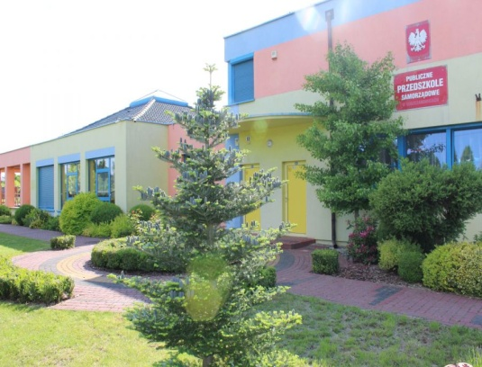
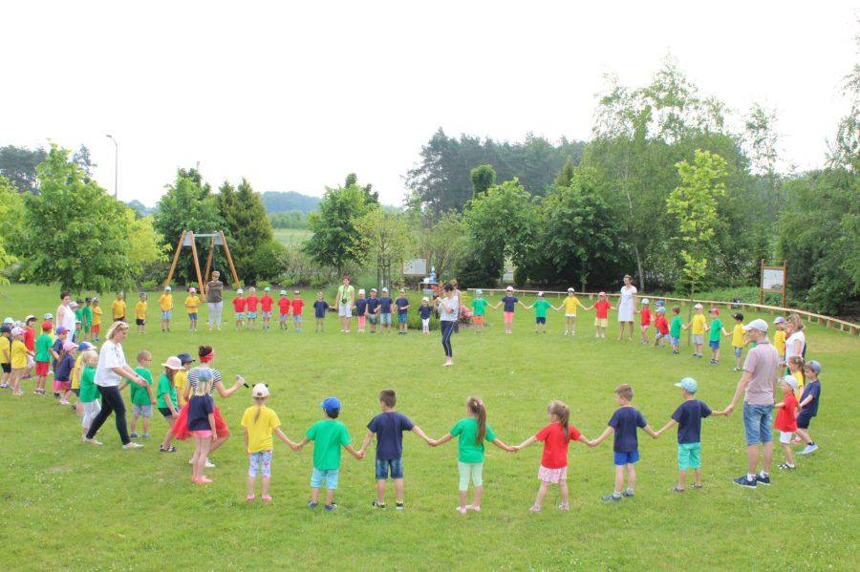
Najważniejsze działania Publicznego Przedszkola Samorządowego w Łuszczanowicach w zakresie Promocji Zdrowia

Slide 26
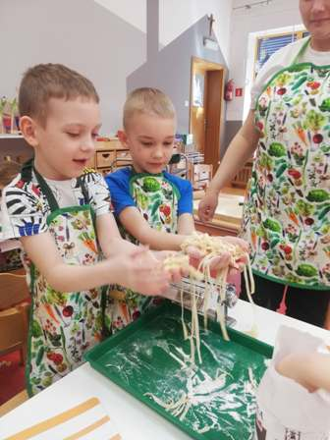
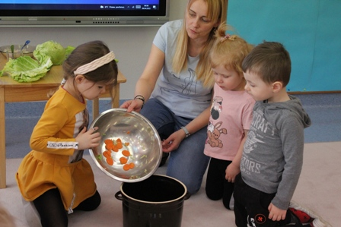
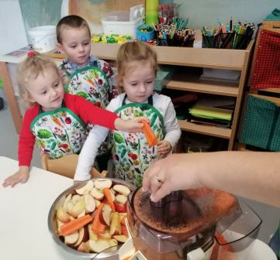
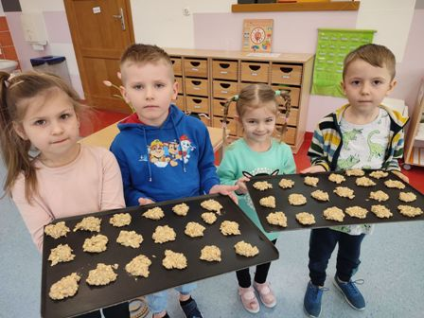
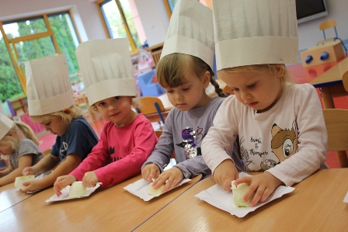
Mały kucharz- duże możliwości

Slide 27
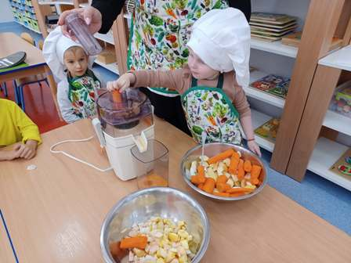
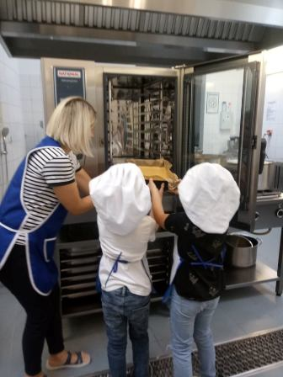
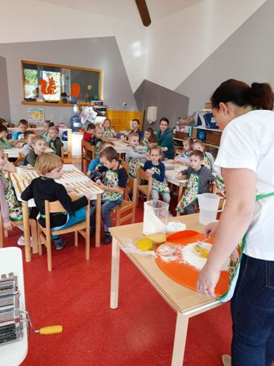
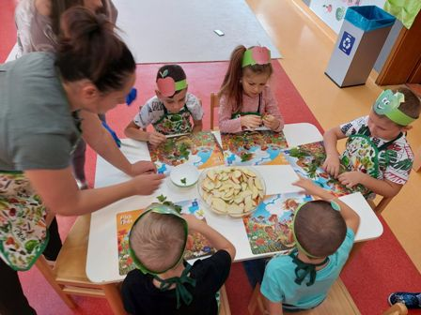

Slide 28
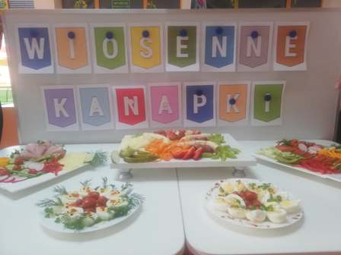
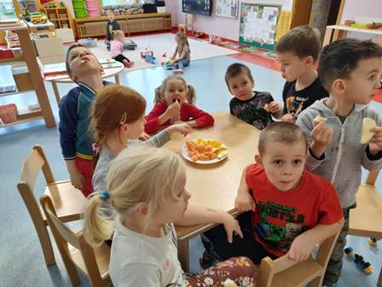
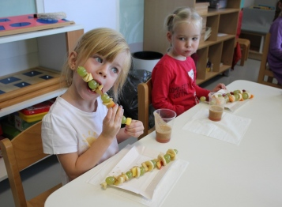
Zdrowo rośniemy, bo warzywa i owoce jemy

Slide 29
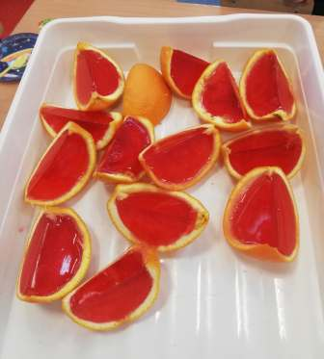
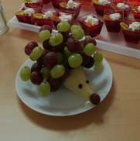
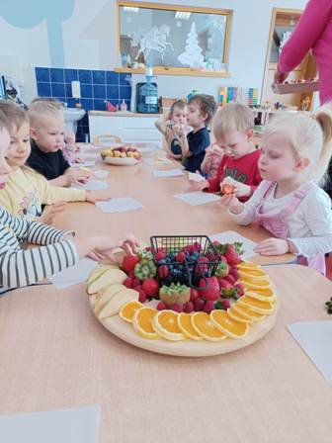
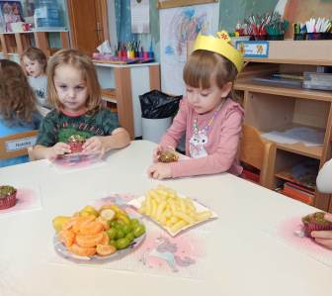
Zdrowo- urodzinowo

Slide 30
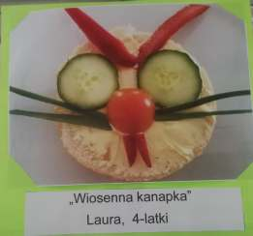
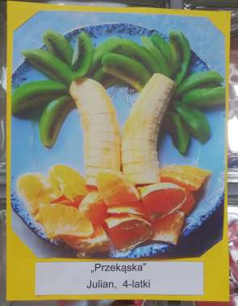
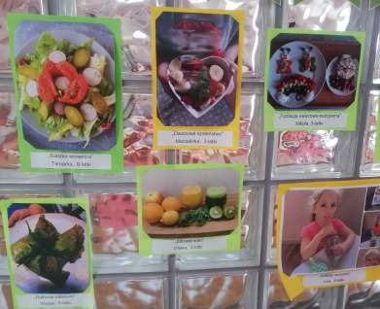
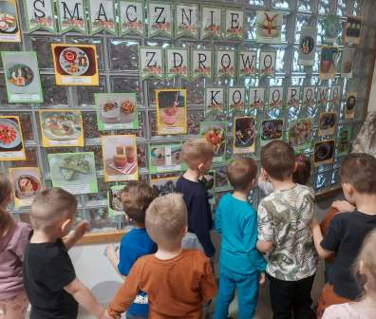
Smacznie , zdrowo, kolorowo

Slide 31
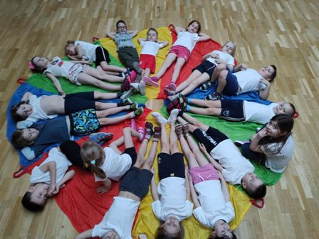
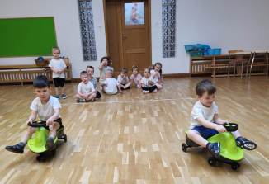
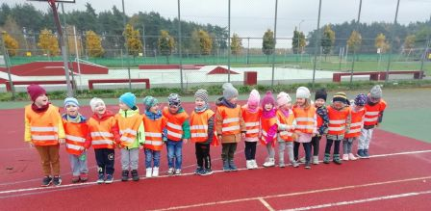
W zdrowym ciele zdrowy duch

Slide 32
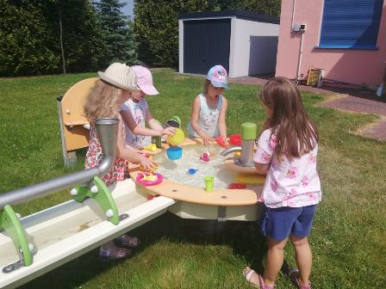
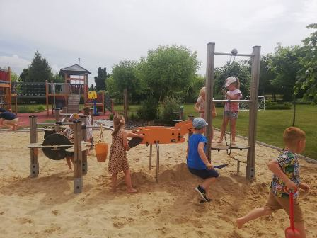
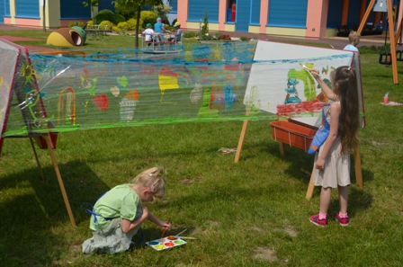
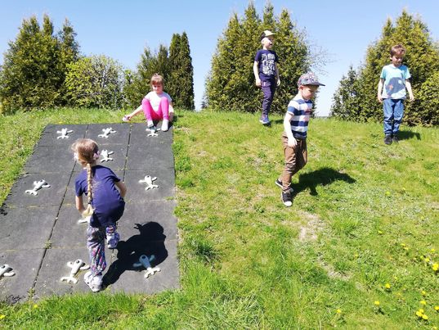
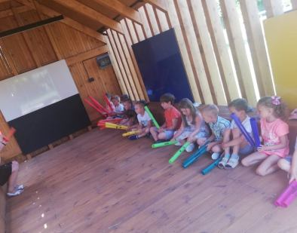
Zabawa i nauka w ogrodzie przedszkolnym

Slide 33
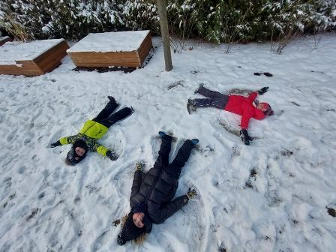
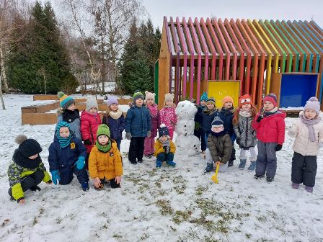
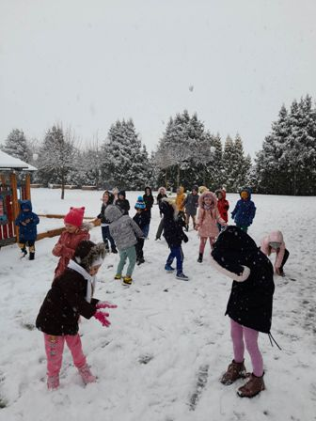
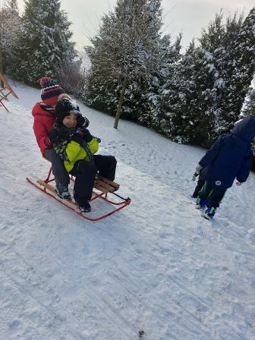
Zimą aktywnie w ogrodzie

Slide 34
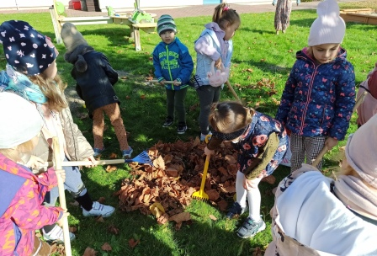
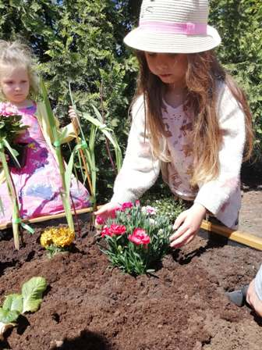
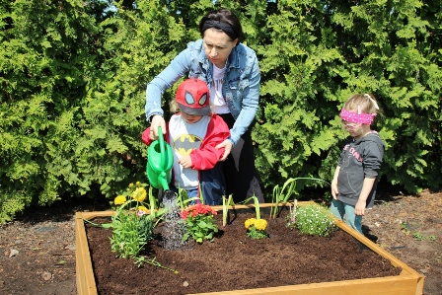
Ogród dydaktyczny

Slide 35
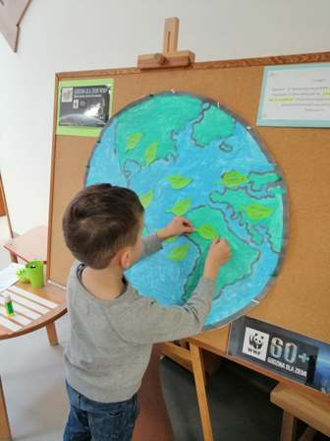
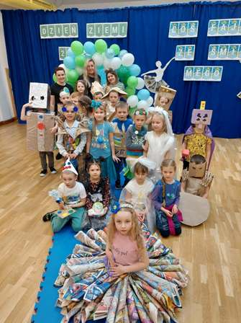
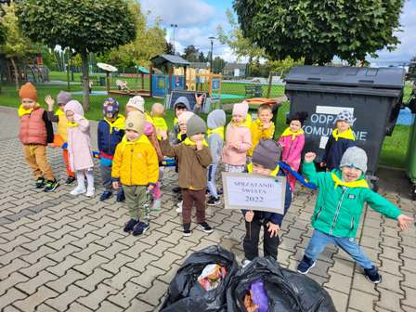
Mali ekolodzy

Slide 36
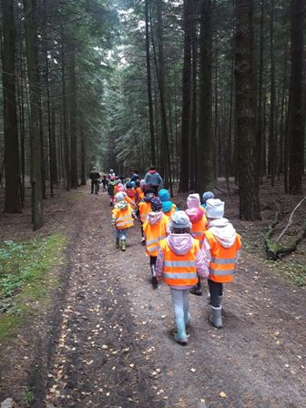
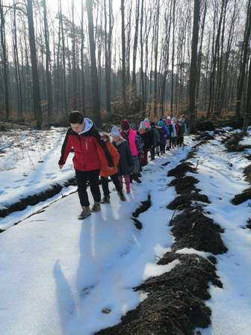
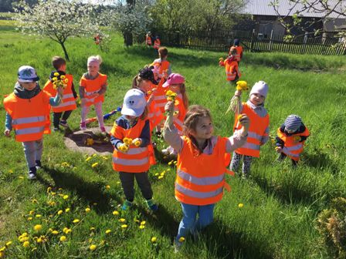
Czas na las

Slide 37
Udział i realizacja Projektu Edukacyjnego pt. „Skąd biorą się produkty ekologiczne” pod patronatem Powiatowej Stacji Sanitarno- Epidemiologicznej

Slide 38
Realizacja Programu Promocji Zdrowia Psychicznego pt. „Przyjaciele Zippiego”

Slide 39
Spotkania ze specjalistami w zakresie zdrowia

Slide 40
Współpraca ze służbą zdrowia i organami zapewniającymi bezpieczeństwo

Slide 41
Uroczystości pełne radości

Slide 42
Realizacja Programu Przedszkole Promujące Zdrowie rozpropagowała ideę zdrowego stylu życia wśród dzieci, rodziców, nauczycieli, pracowników niepedagogicznych, tym samym podniosła jakość pracy naszego przedszkola. Nasze działania uzyskały akceptację, wsparcie i zaangażowanie rodziców oraz środowiska lokalnego.

Slide 43
DZIĘKUJEMY ZA UWAGĘ
ZACHĘCAMY DO PROWADZENIA ZDROWEGO STYLU ŻYCIA

